Slide 1
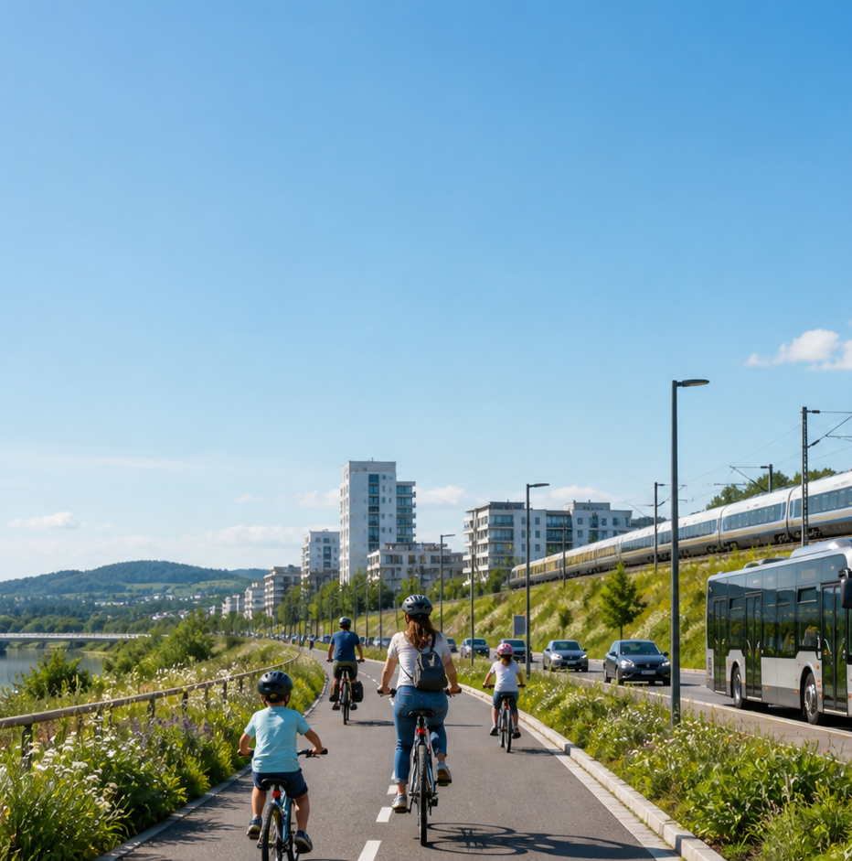
GÉOGRAPHIE · CM2 · THÈME 1
CHAPITRE 4
Séance 1
Comparer l’impact des moyens de transport
Comment comparer les effets des différents moyens de transport sur l’environnement ?
Démarche : localiser, observer, comparer, mettre en relation et justifier.
Illustration générée
Déplacements et développement durable
Programme CM2 2026-2027
Notes:
[Sources]
- Aucun contenu externe sur cette diapositive.
[/Sources]

Slide 2
GÉOGRAPHIE · CM2 · CHAPITRE 4
SÉANCE 1 · MISE EN SITUATION · PHASE 1
Pour un même trajet et une même personne, le moyen de transport choisi peut modifier fortement la quantité de gaz à effet de serre émise.
100 km
0,29 kg
14,2 kg
22,5 kg
QUESTION-PROBLÈME Quel moyen de transport émet le moins pour parcourir 100 km ?
Déplacements et développement durable
Programme CM2 2026-2027
Notes:
[Sources]
- https://impactco2.fr/outils/transport/itineraire?defaultMode=list&language=fr
[/Sources]

Slide 3
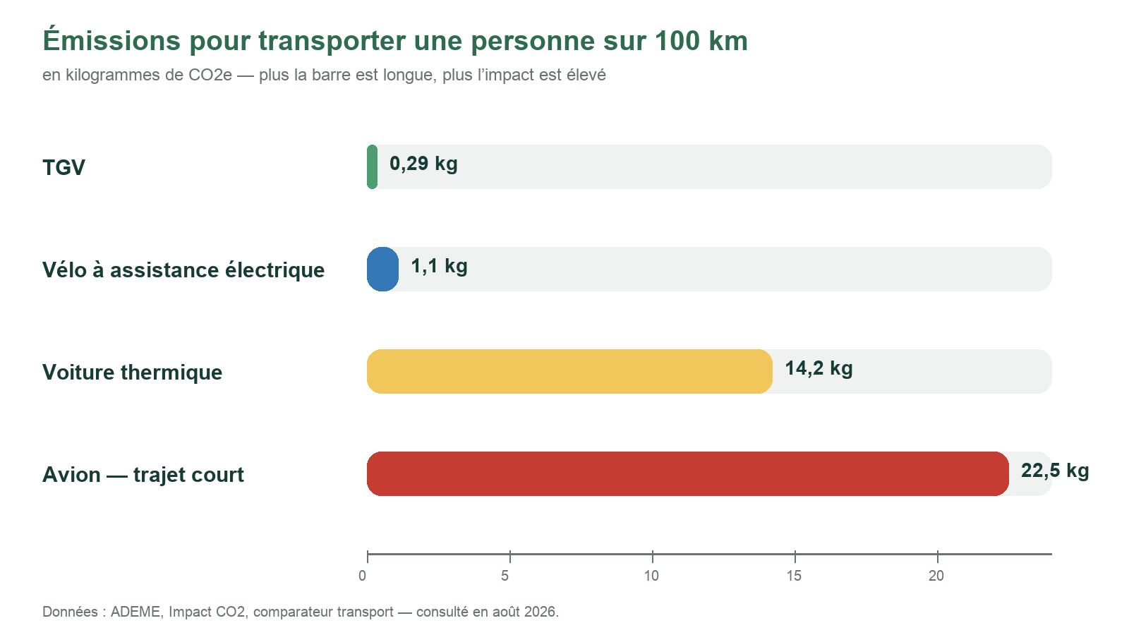
GÉOGRAPHIE · CM2 · CHAPITRE 4
SÉANCE 1 · DOCUMENT · PHASE 1
Document A — Émissions de quatre moyens de transport sur 100 km
Graphique pédagogique construit avec le comparateur officiel Impact CO₂ de l’ADEME.
Source : ADEME, Impact CO₂, comparateur transport, consulté le 23 août 2026.
Déplacements et développement durable
Programme CM2 2026-2027
Notes:
[Sources]
- https://impactco2.fr/outils/transport/itineraire?defaultMode=list&language=fr
[/Sources]

Slide 4
GÉOGRAPHIE · CM2 · CHAPITRE 4
SÉANCE 1 · ENQUÊTE · Document A
Cherche les preuves dans le document
Réponds en citant un mot, une expression ou un indice visible.
1. Que mesure la longueur des barres ?
2. Quel moyen de transport émet le moins ?
3. Quel moyen de transport émet le plus ?
4. Compare la voiture thermique et le TGV en utilisant les données.
Méthode : j’identifie → j’observe → je prélève → je justifie.
Déplacements et développement durable
Programme CM2 2026-2027
Notes:
[Sources]
- https://impactco2.fr/outils/transport/itineraire?defaultMode=list&language=fr
[/Sources]

Slide 5
GÉOGRAPHIE · CM2 · CHAPITRE 4
SÉANCE 1 · CORRECTION · DOCUMENT A
Correction — Document A
1
Que mesure la longueur des barres ?
La longueur des barres mesure la quantité de CO₂e émise pour transporter une personne sur 100 km.
2
Quel moyen de transport émet le moins ?
Le TGV émet le moins : 0,29 kg de CO₂e.
3
Quel moyen de transport émet le plus ?
L’avion sur un trajet court émet le plus : 22,5 kg de CO₂e.
4
Compare la voiture thermique et le TGV en utilisant les données.
La voiture thermique émet 14,2 kg contre 0,29 kg pour le TGV : elle émet environ 49 fois plus dans cette comparaison.
À poursuivre : Pourquoi la voiture occupe-t-elle une place importante dans les émissions des transports ?
Déplacements et développement durable
Programme CM2 2026-2027
Notes:
[Sources]
- https://impactco2.fr/outils/transport/itineraire?defaultMode=list&language=fr
[/Sources]

Slide 6
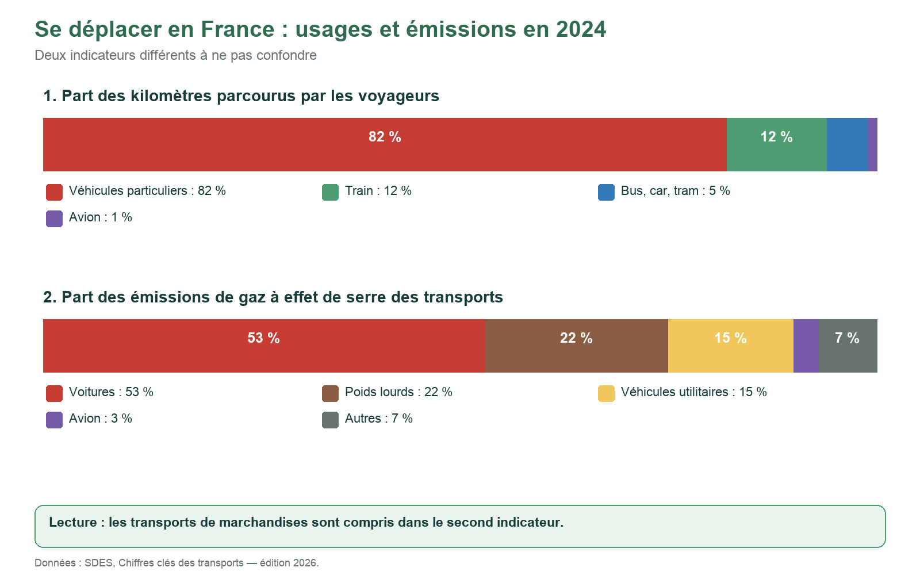
GÉOGRAPHIE · CM2 · CHAPITRE 4
SÉANCE 1 · DOCUMENT · PHASE 2
Document B — Usages des transports et émissions en France en 2024
Deux barres proportionnelles construites à partir des Chiffres clés des transports 2026.
Source : SDES, Chiffres clés des transports, édition 2026.
Déplacements et développement durable
Programme CM2 2026-2027
Notes:
[Sources]
- https://www.statistiques.developpement-durable.gouv.fr/chiffres-cles-des-transports-edition-2026
[/Sources]

Slide 7
GÉOGRAPHIE · CM2 · CHAPITRE 4
SÉANCE 1 · ENQUÊTE · Document B
Cherche les preuves dans le document
Réponds en citant un mot, une expression ou un indice visible.
1. Quel moyen assure la plus grande part des kilomètres parcourus par les voyageurs ?
2. Quelle part représentent ensemble le train, le bus, le car et le tram ?
3. Quelle part des émissions des transports vient des voitures ?
4. Mets les deux graphiques en relation pour expliquer la place de la voiture dans les émissions.
Méthode : j’identifie → j’observe → je prélève → je justifie.
Déplacements et développement durable
Programme CM2 2026-2027
Notes:
[Sources]
- https://www.statistiques.developpement-durable.gouv.fr/chiffres-cles-des-transports-edition-2026
[/Sources]

Slide 8
GÉOGRAPHIE · CM2 · CHAPITRE 4
SÉANCE 1 · CORRECTION · DOCUMENT B
Correction — Document B
1
Quel moyen assure la plus grande part des kilomètres parcourus par les voyageurs ?
Les véhicules particuliers assurent 82 % des kilomètres parcourus par les voyageurs.
2
Quelle part représentent ensemble le train, le bus, le car et le tram ?
Le train, le bus, le car et le tram représentent ensemble 17 %.
3
Quelle part des émissions des transports vient des voitures ?
Les voitures représentent 53 % des émissions de gaz à effet de serre des transports.
4
Mets les deux graphiques en relation pour expliquer la place de la voiture dans les émissions.
La voiture est très utilisée pour les déplacements de voyageurs et elle émet davantage par personne que le train ou le vélo électrique : elle occupe donc une grande place dans les émissions.
Déplacements et développement durable
Programme CM2 2026-2027
Notes:
[Sources]
- https://www.statistiques.developpement-durable.gouv.fr/chiffres-cles-des-transports-edition-2026
[/Sources]

Slide 9
GÉOGRAPHIE · CM2 · CHAPITRE 4
SÉANCE 1 · TRACE ÉCRITE À COPIER
Tous les moyens de transport n’ont pas le même impact
– Les déplacements produisent des gaz à effet de serre, mesurés en CO₂e.
– Pour un même trajet, tous les moyens de transport n’ont pas le même impact.
– Sur 100 km, le TGV et le vélo électrique émettent beaucoup moins que la voiture thermique ou l’avion.
– En France, la voiture est très utilisée et représente une grande part des émissions des transports.
– Comparer des données permet de choisir un déplacement plus durable.
Déplacements et développement durable
Programme CM2 2026-2027
Notes:
[Sources]
- https://impactco2.fr/outils/transport/itineraire?defaultMode=list&language=fr
- https://www.statistiques.developpement-durable.gouv.fr/chiffres-cles-des-transports-edition-2026
- Programme d’histoire-géographie du cycle 3, BOEN du 30 juillet 2020 modifié en 2023.
[/Sources]

